Slide 1
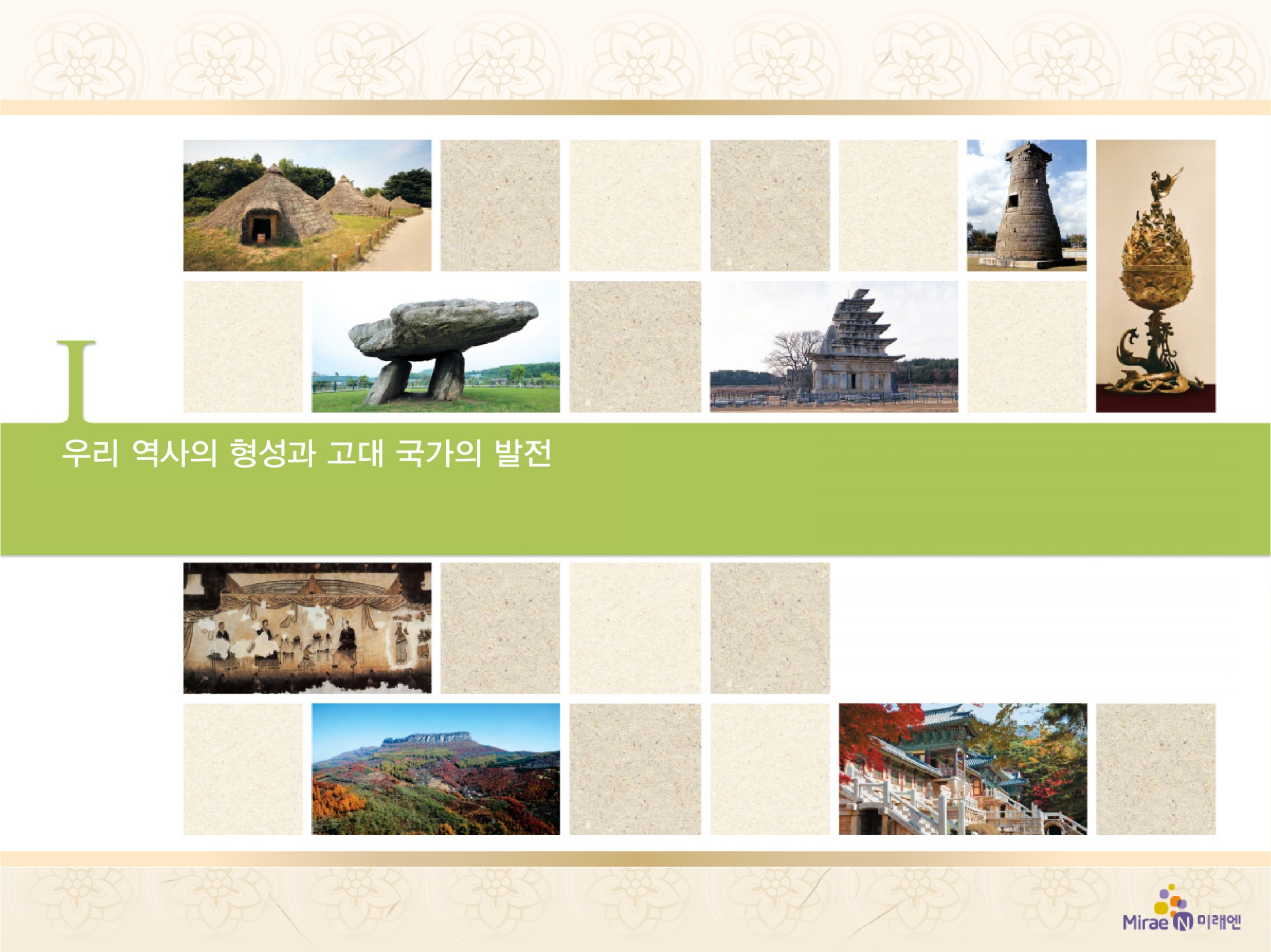
5. 폭넓은 대외 교류와 문화의 발전
유교의 수용과 학문의 발달
3

Slide 2



유교가 수용된 배경에 대해 탐구할 수 있다.
신라 말 도당 유학생의 역할에 대해 파악할 수 있다.

Slide 3

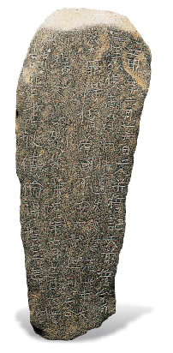
5. 폭넓은 대외 교류와 문화의 발전
유교의 수용과 학문의 발달
(52쪽)
3
임신년 6월 16일에 두 사람이 함께 맹서하고 기록한다. 하늘 앞에 맹서한다. 지금부터 3년 이후 충도(忠道)를 지켜 과실이 없기를 맹서한다. 만약에 맹서를 저버리면 하늘의 큰 벌을 받을 것을 맹서한다. 만약 나라가 불안하고 세상이 크게 어지러워도, 행할 것을 맹서한다.
또 따로 (3년 전인) 신미년 7월 22일에 맹서하였다. 시경ㆍ상서ㆍ예기ㆍ춘추좌전 등을 차례로 3년에 습득할 것을 맹서하였다.
- 임신서기석-
▲임신서기석(국립경주박물관)

Slide 4

5. 폭넓은 대외 교류와 문화의 발전
유교의 수용과 학문의 발달
(52쪽)
3
삼국의 교육
① 고구려: 수도-태학(소수림왕), 지방-경당
② 백제: 오경박사, 의박사, 역박사 – 유교 경전, 의학, 천문,
역법 교육
③ 신라: 임신서기석
2. 역사서 편찬
① 고구려: “유기” → “신집”(영양왕 때 이문진)
② 백제: “서기”(근초고왕 때 고흥)
③ 신라: “국사”(진흥왕 때 거칠부)

Slide 5
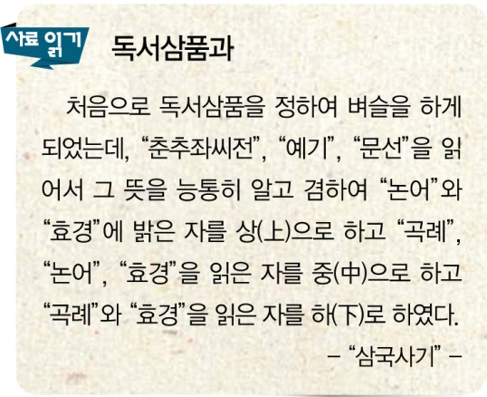
5. 폭넓은 대외 교류와 문화의 발전
유교의 수용과 학문의 발달
(52쪽)
3
3. 통일 신라의 유학
① 국학 설립(신문왕) → 태학으로
개칭(경덕왕), 박사와 조교 마련
② 독서삼품과 실시(원성왕): 유학
보급에 기여
③ 대표 학자: 주로 6두품 출신
(강수-뛰어난 외교 문서 작성,
설총-이두 정리, “화왕계” 저술,
유교적 도덕 정치 강조)

Slide 6
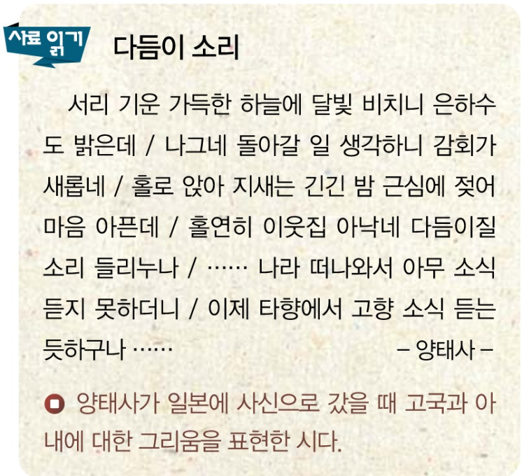
5. 폭넓은 대외 교류와 문화의 발전
유교의 수용과 학문의 발달
(53쪽)
3
④ 도당 유학생: 골품제 사회의
모순을 비판(최치원, 개혁안 10여
조 건의) → 점차 반신라적 경향
4. 발해의 유학과 한문학
① 유학: 주자감, 당에 유학생 파견,
유교 덕목을 6부 명칭으로 삼음.
② 한문학: 정혜, 정효 공주 묘지문,
양태사의 시 등 높은 수준

Slide 7
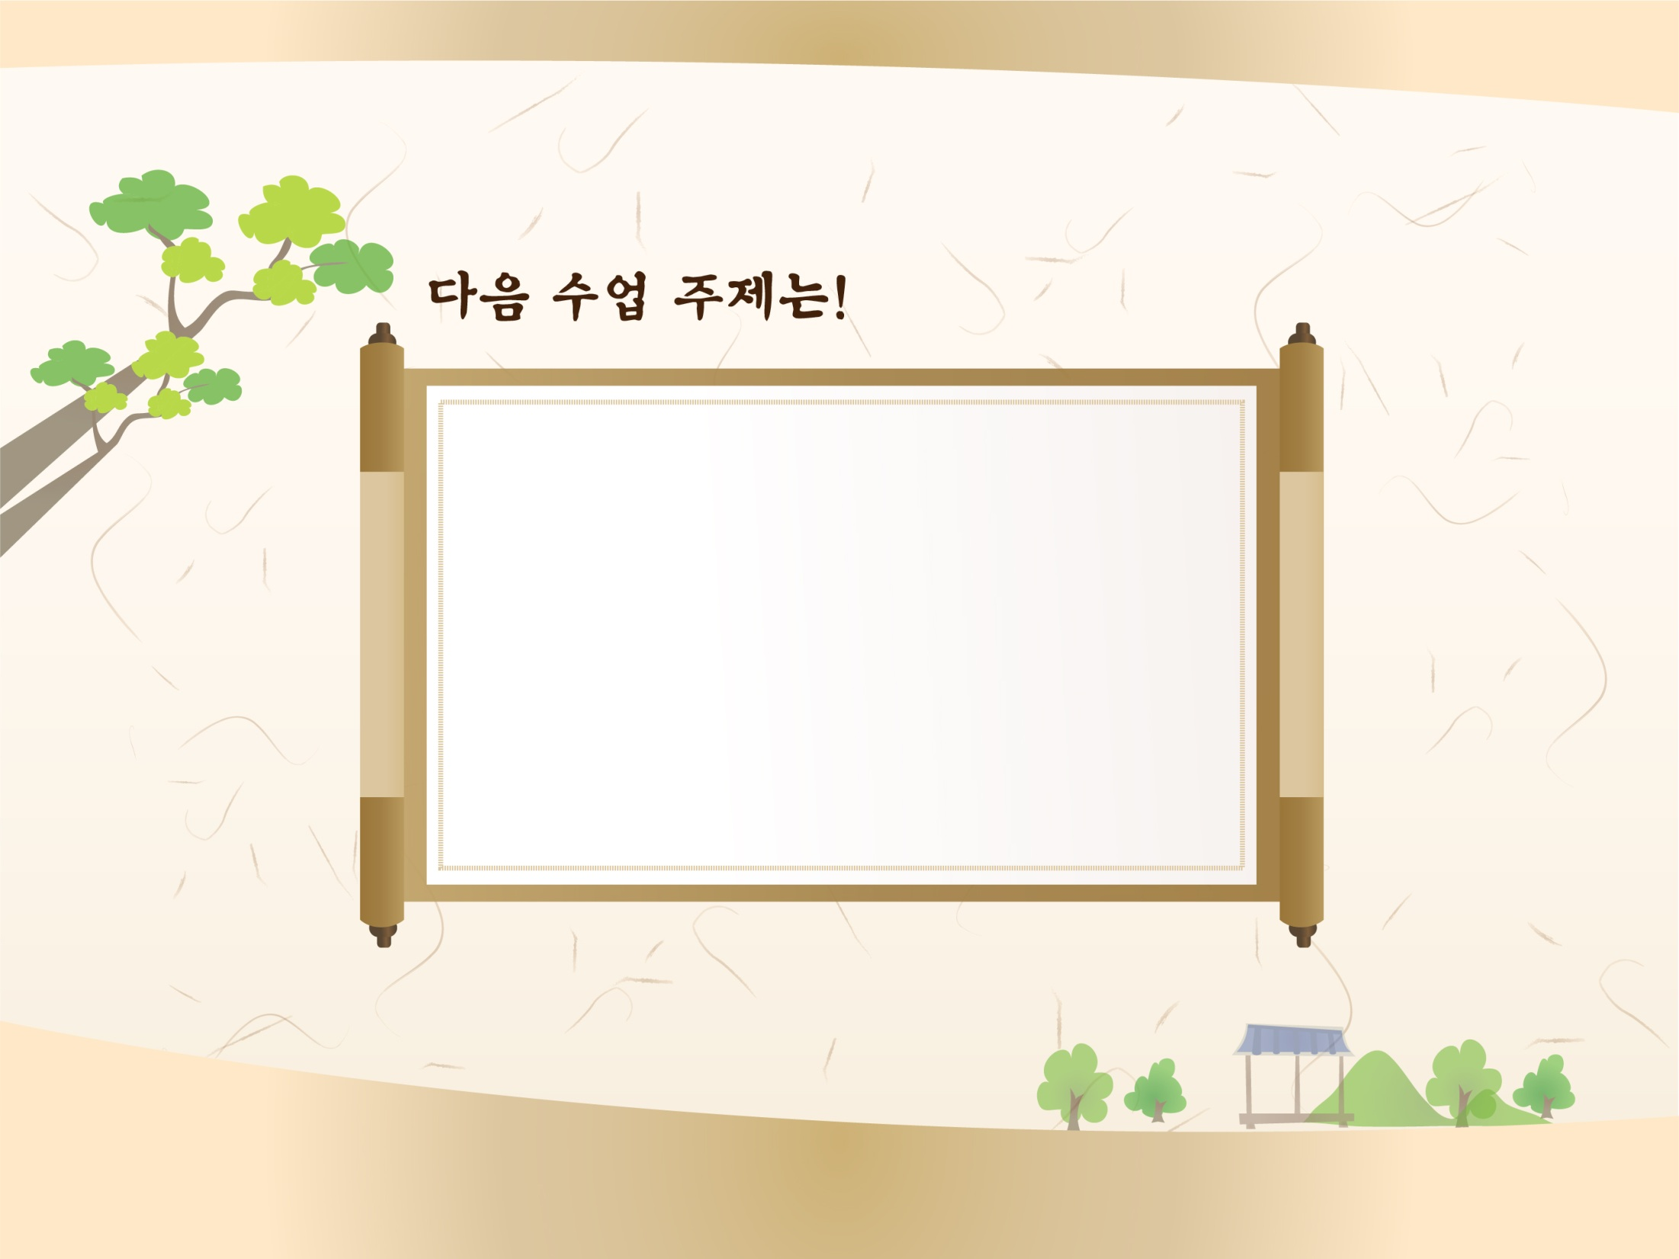
과학 기술과 예술의 발달
입니다.
4

